Slide 1
BÀI 25:
PHỎNG VẤN
VÀ TRẢ LỜI PHỎNG VẤN

Slide 2
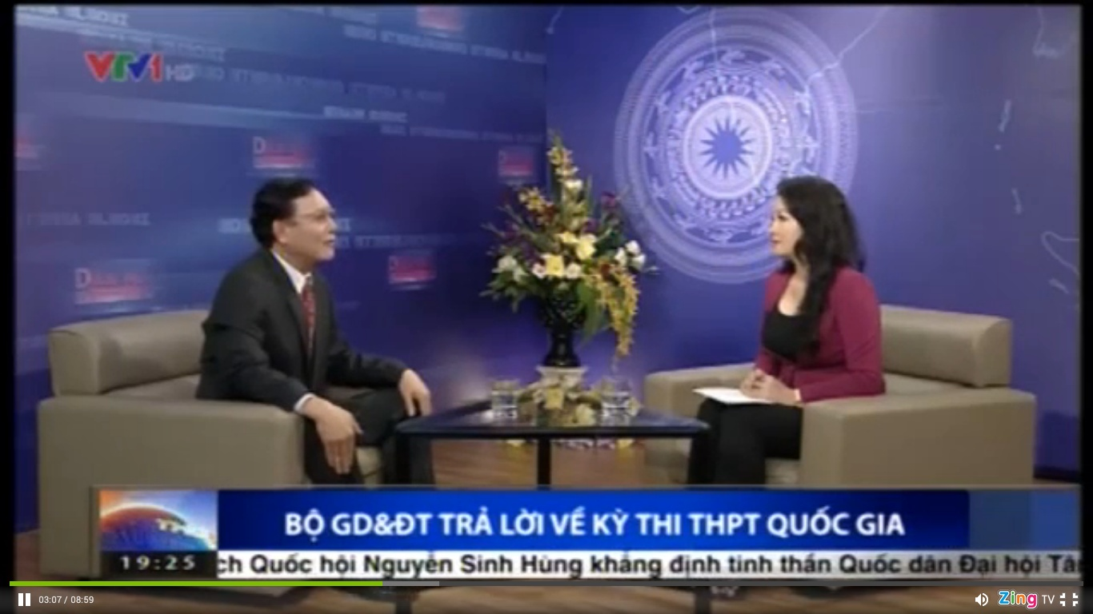

Slide 3
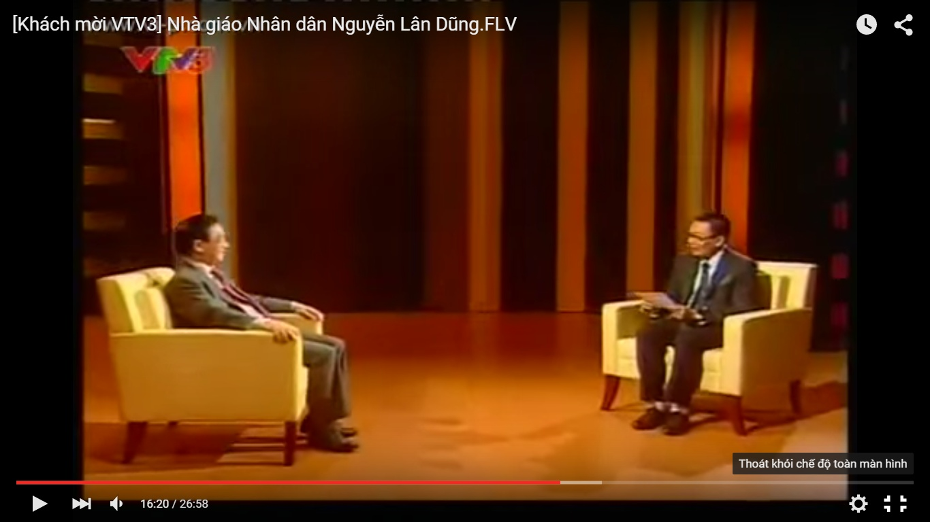

Slide 4
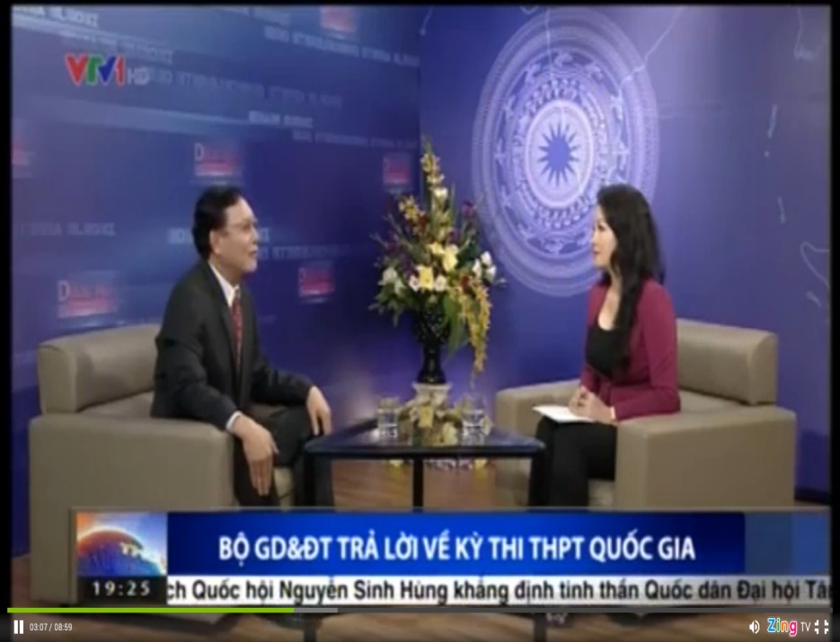


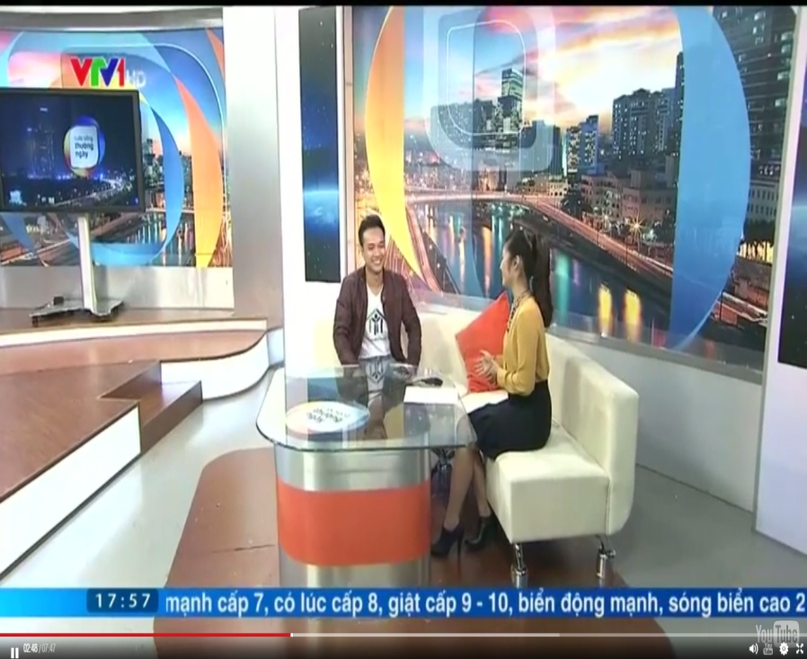

Slide 5
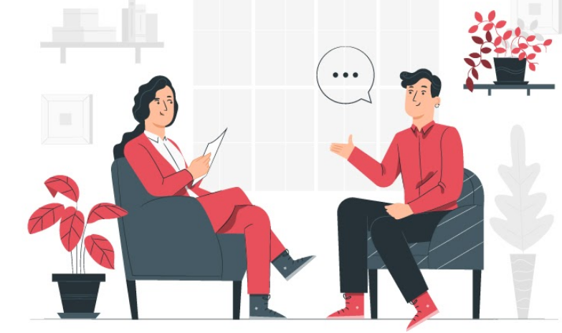
PHỎNG VẤN VÀ TRẢ LỜI PHỎNG VẤN
MỤC ĐÍCH, TẦM QUAN TRỌNG CỦA PHỎNG VẤN VÀ TRẢ LỜI PHỎNG VẤN
Khái niệm
Phỏng vấn
và trả lời phỏng vấn
Cuộc hỏi - đáp có mục đích
Thu thập hoặc cung cấp thông tin về một chủ đề được quan tâm.

Slide 6
PHỎNG VẤN VÀ TRẢ LỜI PHỎNG VẤN
MỤC ĐÍCH, TẦM QUAN TRỌNG CỦA PHỎNG VẤN VÀ TRẢ LỜI PHỎNG VẤN
2. Mục đích
Mục đích của phỏng vấn và trả lời phỏng vấn
Để biết rõ hơn về một người nổi tiếng;
Để biết quan điểm của của người được hỏi về vấn đề có ý nghĩa xã hội;.
Để chọn người phù hợp với công việc;...

Slide 7
PHỎNG VẤN VÀ TRẢ LỜI PHỎNG VẤN
3. Tầm quan trọng
Tôn trọng sự thật,
tôn trọng quyền được bày tỏ ý kiến của công chúng.
Biểu hiện của tính dân chủ trong một xã hội công bằng, văn minh.

Slide 8
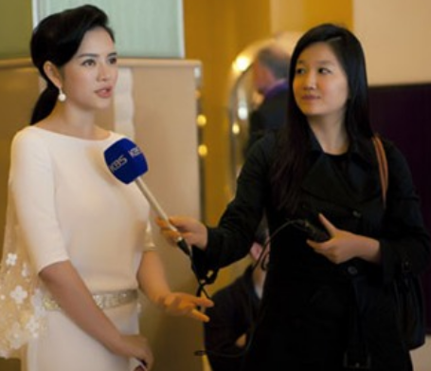
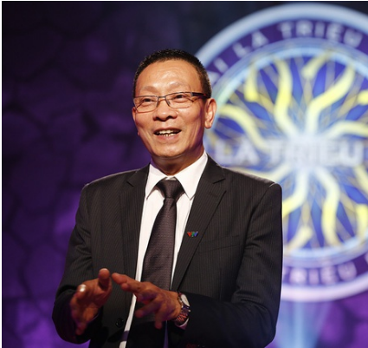

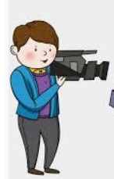
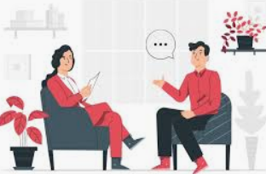
PHỎNG VẤN VÀ TRẢ LỜI PHỎNG VẤN
II. NHỮNG YÊU CẦU CƠ BẢN ĐỐI VỚI HOẠT ĐỘNG PHỎNG VẤN; NGƯỜI TRẢ LỜI PHỎNG VẤN
1. Chuẩn bị phỏng vấn
a. Các yếu tố cần chuẩn bị
-Người phỏng vấn (pv)
-Người trả lời pv
-Chủ đề, mục đích pv
- Mục đích pv
- Phương tiện pv
Nhà báo Lại Văn Sâm

Slide 9
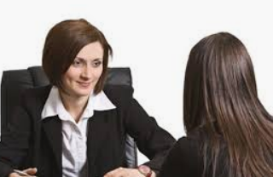
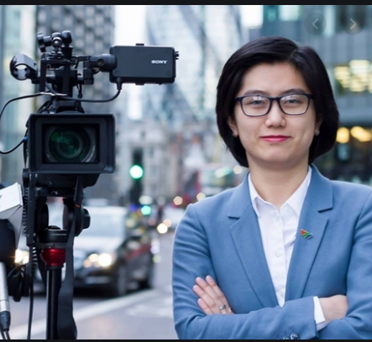
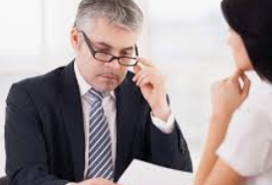
PHỎNG VẤN VÀ TRẢ LỜI PHỎNG VẤN
II. Những yêu cầu cơ bản đối với hoạt động phỏng vấn
1. Chuẩn bị phỏng vấn
b. Hệ thống câu hỏi
-Ngắn gọn, rõ ràng
-Phù hợp mục đích và đối tượng phỏng vấn
-Làm rõ chủ đề pv
-Liên kết với nhau và được sắp xếp theo một trình tự hợp lí
-Tránh những câu hỏi mà người trả lời chỉ cần đáp có/không, đúng/sai.
Nhà báo Phương Huyền

Slide 10
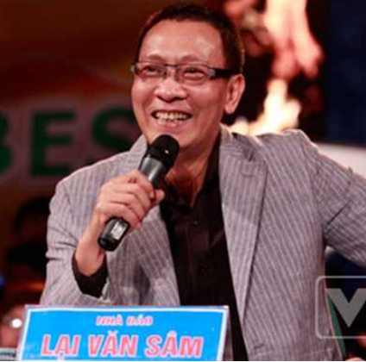

PHỎNG VẤN VÀ TRẢ LỜI PHỎNG VẤN
II. Những yêu cầu cơ bản đối với hoạt động phỏng vấn
2. Tiến hành phỏng vấn
-Ngoài những câu hỏi đã chuẩn bị cần thêm những câu hỏi khác nhằm:
+ làm cho câu chuyện liên tục, không rời rạc
+khéo léo lái người trả lời pv trở lại chủ đề
+gợi mở để người trả lời pv có thể nêu ý kiến được rõ hơn
-Không khí pv: thân tình, tự nhiên
-Thái độ: lịch thiệp, biết lắng nghe, đồng cảm, tôn trọng
Nhà báo Lại Văn Sâm
-Trước khi kết thúc không quên cảm ơn
Notes:
- Không phải lúc nào người phỏng vấn cũng chỉ nêu những câu hỏi đã chuẩn bị sẵn. Ngược lại trong quá trình hỏi đáp, người hỏi còn cần lắng nghe lời đáp, để đưa ra những câu hỏi có tính chất "ngẫu hứng", "ứng đối“ nhằm:
+ Làm cho câu chuyện liên tục, không rời rạc. Tăng sự tương tác giữa 2 bên.
+ Khéo léo lái người được phỏng vấn trở lại chủ đề phỏng vấn nếu thấy họ có dấu hiệu "lạc đề" hoặc thậm chí có khi họ cố ý né tránh vấn đề.
+ Gợi mở khiến họ có thể nêu ý kiến rõ ràng hơn và để có thể khai thác thêm được những thông tin cần thiết.
- Cuộc phỏng vấn diễn ra trong không khí thân tình, tự nhiên. Người phỏng vấn cần lịch thiệp, nhã nhặn, biết lắng nghe, đồng cảm với người cùng nói chuyện, mà còn cần tỏ thái độ tôn trọng ý kiến của họ bằng cách chăm chú ghi chép và tránh chạm vào những chỗ có thể làm cho người phỏng vấn không vui.
- Kết thúc phỏng vấn người phỏng vấn không nên cảm ơn người trả lời phỏng vấn đã dành thời gian và công sức cho buổi nói chuyện.

Slide 11
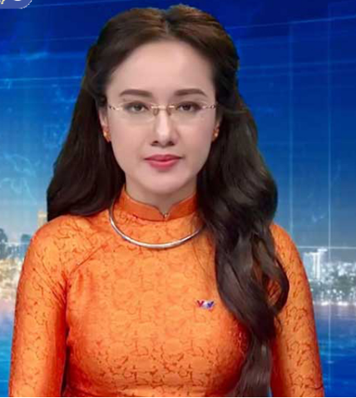

PHỎNG VẤN VÀ TRẢ LỜI PHỎNG VẤN
II. Những yêu cầu cơ bản đối với hoạt động phỏng vấn
3. Biên tập sau khi phỏng vấn
-Kết quả pv phải được
trình bày trung thực
(không tự ý sửa chữa)
-Bài pv phải được trình bày rõ ràng, trong sáng và hấp dẫn (cần ghi chú thêm ánh mắt, cử chỉ, thái độ …)
Nhà báo MC Hoài Anh

Slide 12
PHỎNG VẤN VÀ TRẢ LỜI PHỎNG VẤN
NGƯỜI PHỎNG VẤN
Chuẩn bị
phỏng vấn
Tiến hành
phỏng vấn
Biên tập sau
phỏng vấn
Xác định
Hệ thống
Câu hỏi
Khi
phỏng vấn
Kết thúc
Nội dung
Hình thức
Chủ đề;
Mục đích;
Đối tượng;
Phương tiện;
Câu hỏi.
Ngắn gọn, rõ ràng;
Phù hợp với đối tượng, mục đích phỏng vấn;
Làm rõ chủ đề;
Liên kết chặt chẽ;
Câu hỏi mở;…
* Khi hỏi:
-Hỏi câu hỏi đã chuẩn bị sẵn;
-Hỏi câu hỏi đưa đẩy;
* Thái độ:
Chân thành, chăm chú lắng nghe;
Khiêm tốn, nhã nhặn, lịch thiệp;…
- Lời cảm ơn;
-Lời chúc tốt đẹp với người trả lời phỏng vấn.
- Tôn trọng kết quả phỏng vấn.
- Trình bày rõ ràng, sinh động, hấp dẫn.

Slide 13
PHỎNG VẤN VÀ TRẢ LỜI PHỎNG VẤN
III. Những yêu cầu đối với người trả lời phỏng vấn
-Trả lời:
Đúng,
trung thực,
rõ ràng,
hấp
dẫn.
-Thái độ:
Lịch thiệp,
tôn trọng

Slide 14
PHỎNG VẤN VÀ TRẢ LỜI PHỎNG VẤN
NGƯỜI TRẢ LỜI PHỎNG VẤN
Câu trả lời
Thái độ
Ngắn gọn, rõ ràng, trung thực, đúng chủ đề;
Có trách nhiệm với những thông tin mình cung cấp;
Trả lời một cách thông minh, dí dỏm, hài hước, …
- Chân thành, cởi mở, lịch thiệp;
- Tôn trọng, hợp tác với người phỏng vấn;…

Slide 15
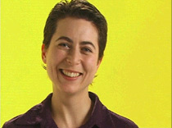
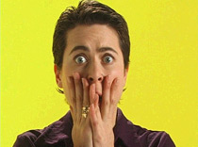
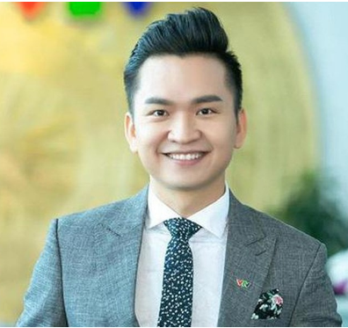
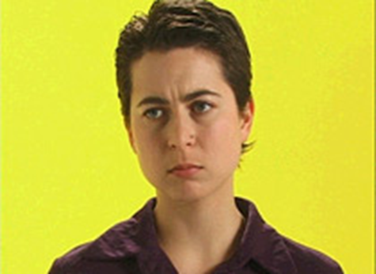
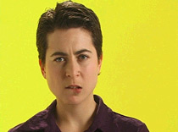
PHỎNG VẤN VÀ TRẢ LỜI PHỎNG VẤN
IV. Tổng kết-củng cố
Nhận diện cảm xúc qua nét mặt
a. Bt1:
. Luyện tập:
Bàng hoàng
Hạnh phúc
Phân vân
Buồn
Nhà báo Hạnh Phúc

Slide 16
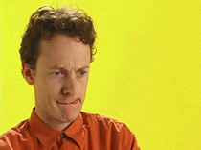
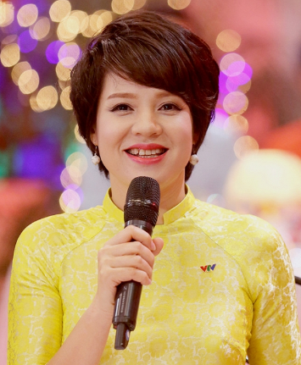
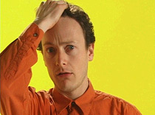
PHỎNG VẤN VÀ TRẢ LỜI PHỎNG VẤN
IV. Tổng kết-củng cố
Luyện tập:
Bạn có thể nói cho tôi nghe về nhược điểm lớn nhất của mình không?
-Thành thật chỉ ra điểm yếu của bạn, đồng thời chỉ ra luôn cách thức mà bạn đã biến điểm yếu đó thành điểm mạnh của mình.
Trả lời thế nào đây!
Nhà báo MC Diễm Quỳnh
Sao mà tôi ngốc thế!

Slide 17
CỦNG CỐ
Phỏng vấn và trả lời phỏng vấn có mục đích, vai trò quan trọng trong cuộc sống văn minh, hiện đại.
Cần có ý thức chuẩn bị tốt cho việc phỏng vấn cũng như trả lời phỏng vấn.
Có thái độ đúng đắn trong giao tiếp để góp phần rèn luyện kĩ năng phỏng vấn và trả lời phỏng vấn.

